Slide 1

Superbonus 110%
Federico Reggiani
Homework Big Data & Analytics
Scraping, Data Quality & Visualization
31/08/2020

Slide 2

Come Funziona
1.
Cos’è
2.
A chi è rivolto
3.
Chi può usufruirne
4.
In che modo

Slide 3
Il Decreto Rilancio (D.L. 19 maggio 2020 n.34) è il maxi provvedimento che contiene misure urgenti in materia di salute, sostegno al lavoro e all’economia, nonché di politiche sociali connesse all’emergenza epidemiologica da COVID-19
Composto da oltre 260 articoli , tra cui il Bonus in edilizia al 110% (articolo 119 del DL Rilancio) per interventi di riqualificazione energetica (Ecobonus) e antisismica (Sisma Bonus) su prime e seconde case, installazione di impianti fotovoltaici, con spese sostenute dal 1 luglio 2020 al 31 dicembre 2021.
Cos’è
Quali provvedimenti
Chi può usufruirne
In che modo

Slide 4
Ecobonus 110%
Interventi sulle unità abitative (prima casa, seconda casa, condomini) per il miglioramento di almeno due classi energetiche degli edifici:
Interventi di isolamento termico delle superfici
Tetto massimo: € 60.000 moltiplicato per ogni unità immobiliare
Sostituzione degli impianti di riscaldamento esistenti
Tetto massimo: € 30.000 moltiplicato per ogni unità immobiliare
Cos’è
Quali provvedimenti
Chi può usufruirne
In che modo
Sismabonus 110%
Interventi per l’adozione di misure antisismiche su edifici ubicati in zone a rischio sismico
Tetto massimo: € 96.000 moltiplicato per ogni unità immobiliare
Bonus Fotovoltaico 110%
Interventi per l'installazione di impianti solari fotovoltaici connessi alla rete elettrica. La stessa detrazione spetta anche per l'installazione contestuale o successiva di sistemi di accumulo integrati negli impianti solari fotovoltaici. La detrazione vale solo nel caso di fruizione di uno dei superbonus previsti per l'efficientamento energetico e riduzione del rischio sismico.
Tetto massimo: € 48.000

Slide 5
Cos’è
Quali provvedimenti
Chi può usufruirne
In che modo
Singoli proprietari (prima e seconda casa)
Condomini (per ogni unità immobiliare)
Imprese edili e/o immobiliari per immobili
da destinare alla vendita o in affitto

Slide 6
Possibilità di usufruire della detrazione del 110% della spesa sostenuta in un periodo di 5 anni
L’interessato può cedere il credito d’imposta direttamente ad altri soggetti, quali ad esempio istituto di credito o altri soggetti finanziari
Sconto in fattura da parte del fornitore che ha effettuato gli interventi e poi da questi recuperato sotto forma di credito d’imposta con possibilità anche successiva di cessione del credito a terzi senza la necessità di anticipare i soldi per i lavori
Cos’è
Quali provvedimenti
Chi può usufruirne
In che modo

Slide 7
L’obiettivo è quello di fornire dati e analisi necessari a chi può trarre beneficio da questo progetto
Architettura BI

Slide 8

Sorgenti
Siti specializzati in annunci
Immobiliare
Idealista
Cercacasa
Wikicasa
Per individuare quali immobili sono disponibili in vendita e che possano essere interessati dagli interventi di superbonus
Listini immobiliari camera commercio
Catasto
Uffici tecnici comunali
Per ottenere una fotografia complete della situazione e dello stato degli immobili esistenti su un dato territorio

Slide 9

Extract Transform Loading
Data Ingestion
Scraping Selenium
Per acquisire i dati di vendita di immobili in tempo reale è necessario recuperarli direttamente dal sito web
Data Processing
OpenRefine
Una volta recuperati i dati dai siti web bisogna fare data exploration e procedere alla pulizia
Data Integration
Talend
Bisogna integrare tutti i dati dalle diverse fonti e caricarli nei database

Slide 10





Database
Database a grafo per analisi delle relazioni tra immobili.
Si possono individuare caratteristiche simili tra immobili venduti in una certa località.
Oppure, dopo statistiche sulle case più vendute, si può fare una ricerca e mostrare le case più «vicine» a quella tipologia e capire dove intervenire.
Database documentale poichè gli annunci delle case sono sostanzialmente tutti diversi tra loro e contengono una parte di testo libero (descrizione)
Per dati catastali e dati degli uffici tecnici comunali che probabilmente hanno archiviato su database relazionali
Database chiave – valore per archiviare immagini e planimetrie di immobili oltre che a ulteriore documentazione ufficiale (certificazioni,…)

Slide 11





Analisi dati & Data Visualization
Sviluppare algoritmi e analisi statistiche per capire quali tipologie di immobili sono più richieste con quali tipologie di lavori da effettuare e/o in quale area concentrarsi
Poter visualizzare graficamente su mappa i dati raccolti, puliti e analizzati nelle aree precedenti

Slide 12
Caso di studio

Slide 13

Scraping
Da Immobiliare.it filtrando per gli annunci in provincia di Bergamo
<class 'pandas.core.frame.DataFrame'>
RangeIndex: 1550 entries, 0 to 1549
Data columns (total 40 columns):
# Column Non-Null Count Dtype
--- ------ -------------- -----
0 id_annuncio 1550 non-null object
1 url 1550 non-null object
2 titolo 1550 non-null object
3 IMMOBILE GARANTITO 838 non-null object
4 RIFERIMENTO E DATA ANNUNCIO 1550 non-null object
5 CONTRATTO 1550 non-null object
6 TIPOLOGIA 1521 non-null object
7 SUPERFICIE 1519 non-null object
8 LOCALI 1498 non-null object
9 PIANO 1439 non-null object
10 TOTALE PIANI EDIFICIO 1438 non-null object
11 DISPONIBILITÀ 1213 non-null object
12 TIPO PROPRIETÀ 1526 non-null object
13 ALTRE CARATTERISTICHE 1484 non-null object
14 PREZZO 1544 non-null object
15 SPESE CONDOMINIO 721 non-null object
16 INFORMAZIONI CATASTALI 907 non-null object
17 ANNO DI COSTRUZIONE 1179 non-null object
18 STATO 1510 non-null object
19 RISCALDAMENTO 1454 non-null object
20 CLASSE ENERGETICA 1404 non-null object
21 posizione 1518 non-null object
22 descrizione 1518 non-null object
23 immobiliare 1473 non-null object
24 POSTI AUTO 1184 non-null object
25 CLIMATIZZAZIONE 740 non-null object
26 UNITÀ 25 non-null object
27 DATA DI INIZIO LAVORI E DI CONSEGNA PREVISTA 26 non-null object
28 INDICE PREST. ENERGETICA RINNOVABILE 56 non-null object
29 PRESTAZIONE ENERGETICA DEL FABBRICATO 221 non-null object
30 CERTIFICAZIONE ENERGETICA 145 non-null object
31 TIPO VENDITA 2 non-null object
32 DATA VENDITA 2 non-null object
33 OFFERTA MINIMA 4 non-null object
34 SPESA PRENOTA DEBITO 4 non-null object
35 CONTRIBUTO NON DOVUTO 4 non-null object
36 NUMERO IMMOBILI 5 non-null object
37 AGGIORNATO IL 5 non-null object
38 PROCEDURA 1 non-null object
39 RIALZO MINIMO 1 non-null object
dtypes: object(40)
memory usage: 484.5+ KB

Slide 14

Scraping
Criticità emerse
Numero di pagina non selezionabile dall’url:
Click
Aggiornamento pagine
Struttura pagina diverse
Gestione errori

Slide 15

Caratteristiche Dataset
Potenzialmente una grande mole di dati: solo per la provincia di Bergamo e su un solo sito web di riferimento sono presenti più di 22k annunci e ogni annuncio contiene foto, planimetrie, certificazioni…
Dato attendibile e generalmente corretto
Grande varietà del dato: testo della descrizione, foto dell’immobile, planimetrie, tipologia immobile con caratteristiche e informazioni molto diverse
Lenta variazione dei dati, limitati nuovi annunci al giorno e persistenza per lunghi periodi.

Slide 16

Data profiling & processing
Le modalità di trattamento adottate
Nessun annuncio duplicato, titoli doppi perché stessi immobili ma unità diverse
Valori «null» per la colonna Tipologia,perché riferiti ad immobili con più tipologie al suo interno ed eliminati recuperando informazioni dal Titolo
Puliti dati colonne Contratto, Superficie, Data Annuncio
Valori «null» per prezzi recuperati da Titolo e valorizzati con «Asta» e «Su richiesta»
Cancellato varie colonne poiché poco utili o pochissime righe valorizzate

Slide 17
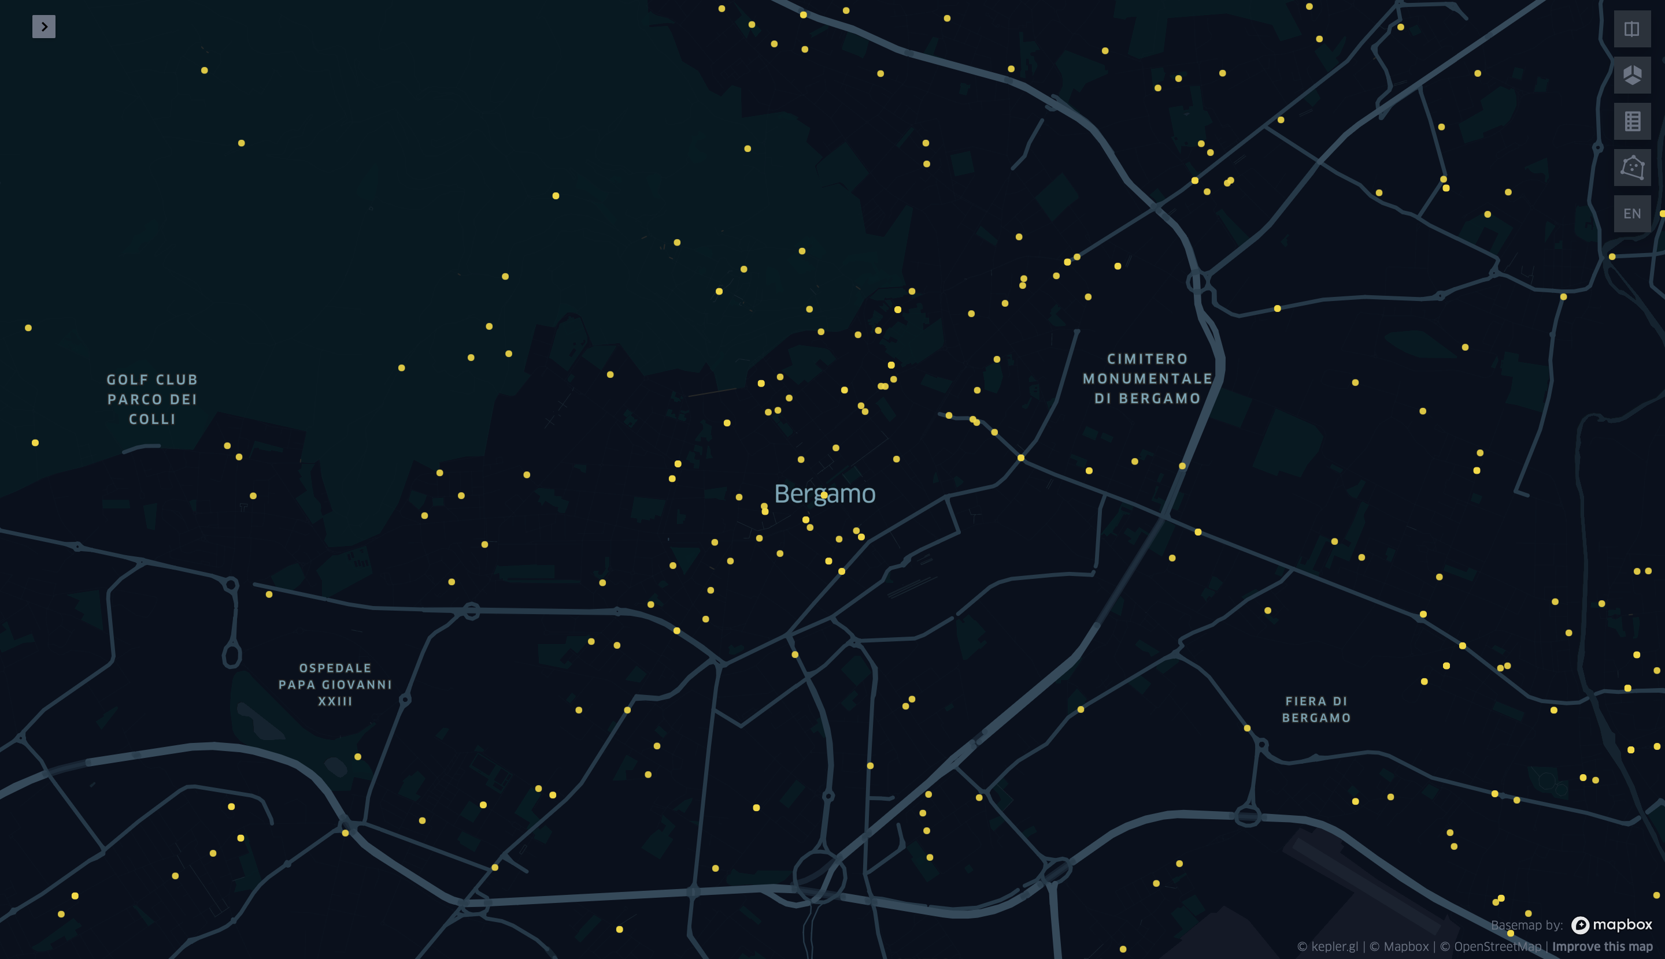
Data Visualization

Slide 18
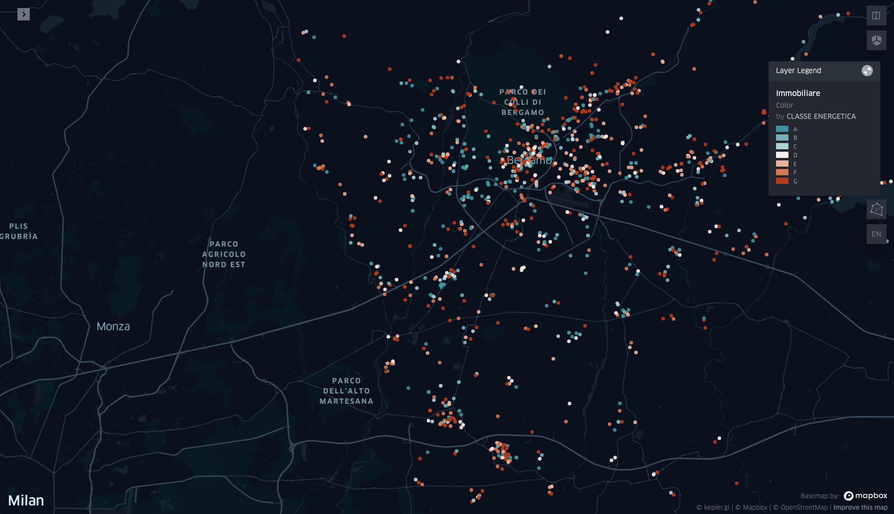

Slide 19
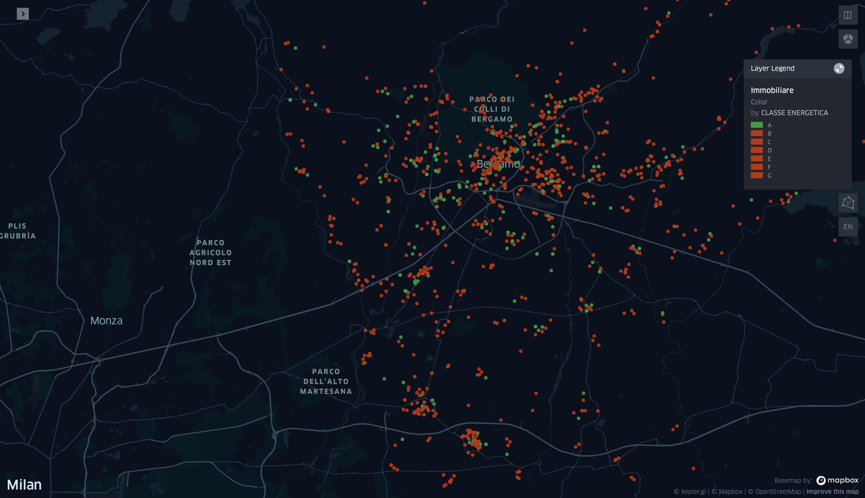
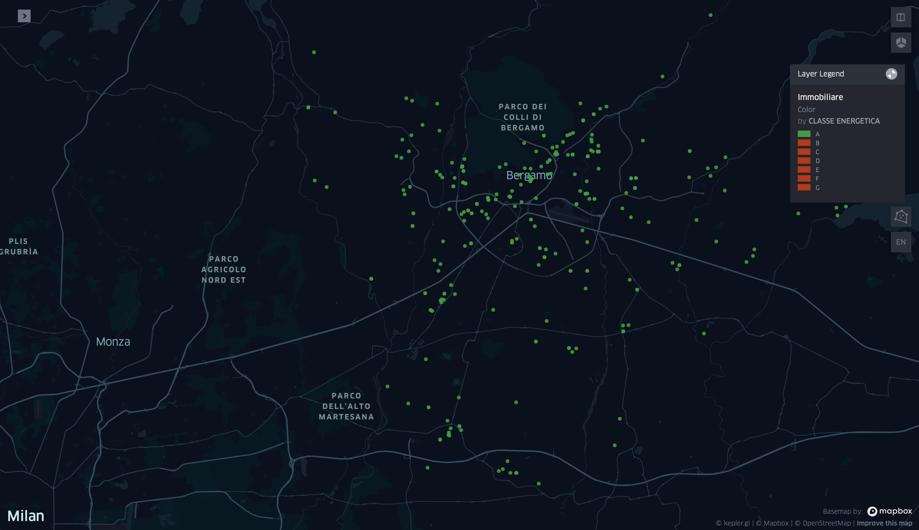
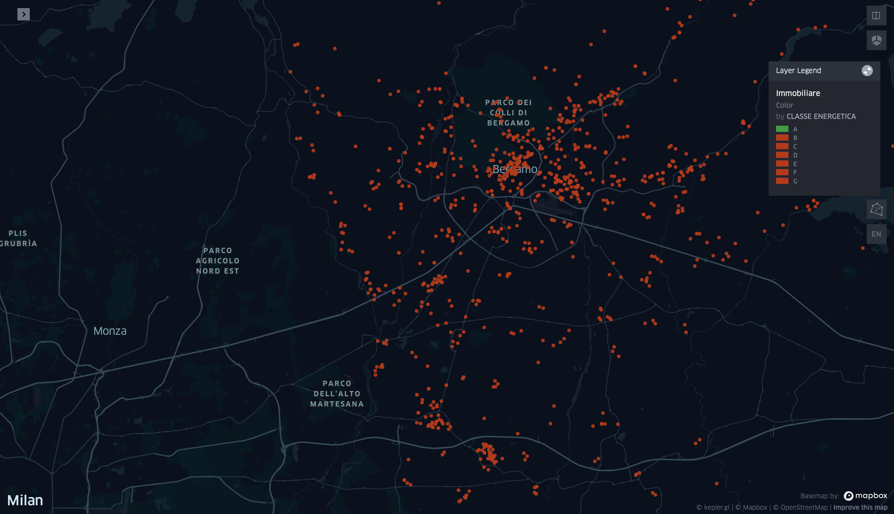
Annunci Immobili con Classe Energetica Alta
Annunci Immobili con Classe Energetica Bassa
Annunci Immobili con Classe Energetica Alta/Bassa

Slide 20
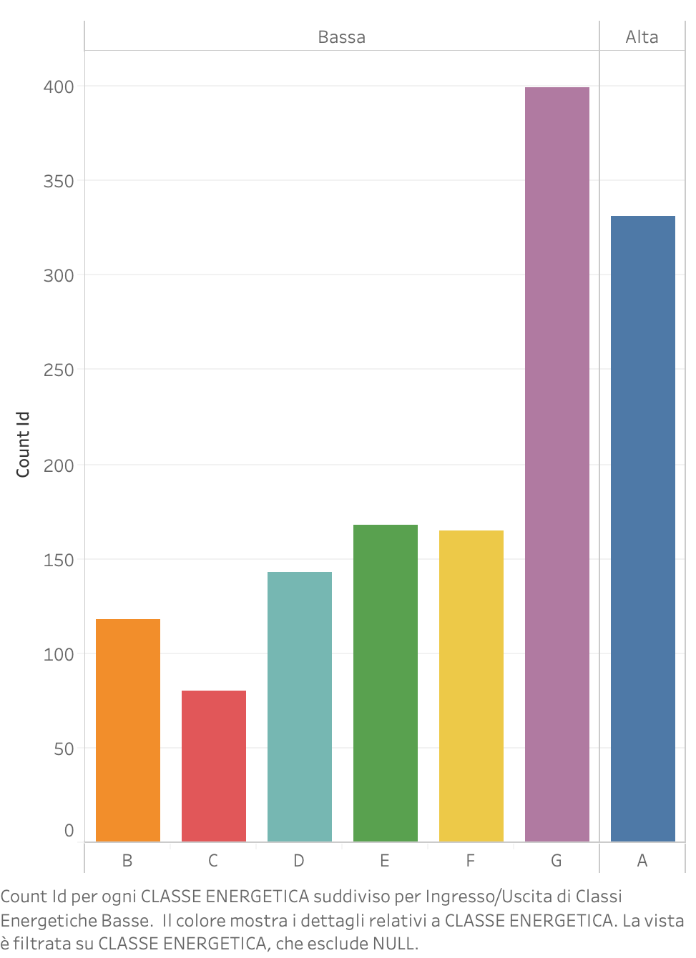
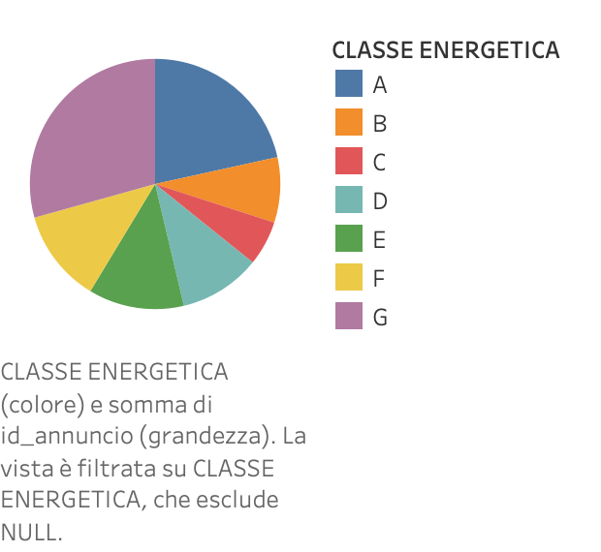

Slide 21
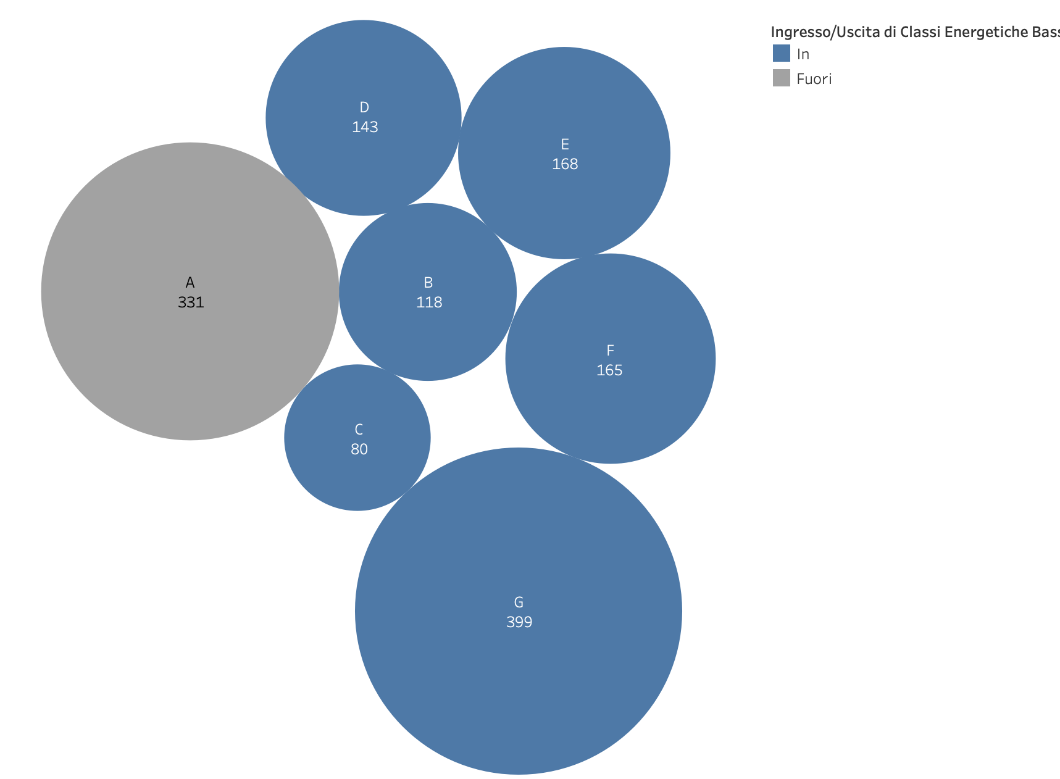
1073
1073
1073
331

Slide 22
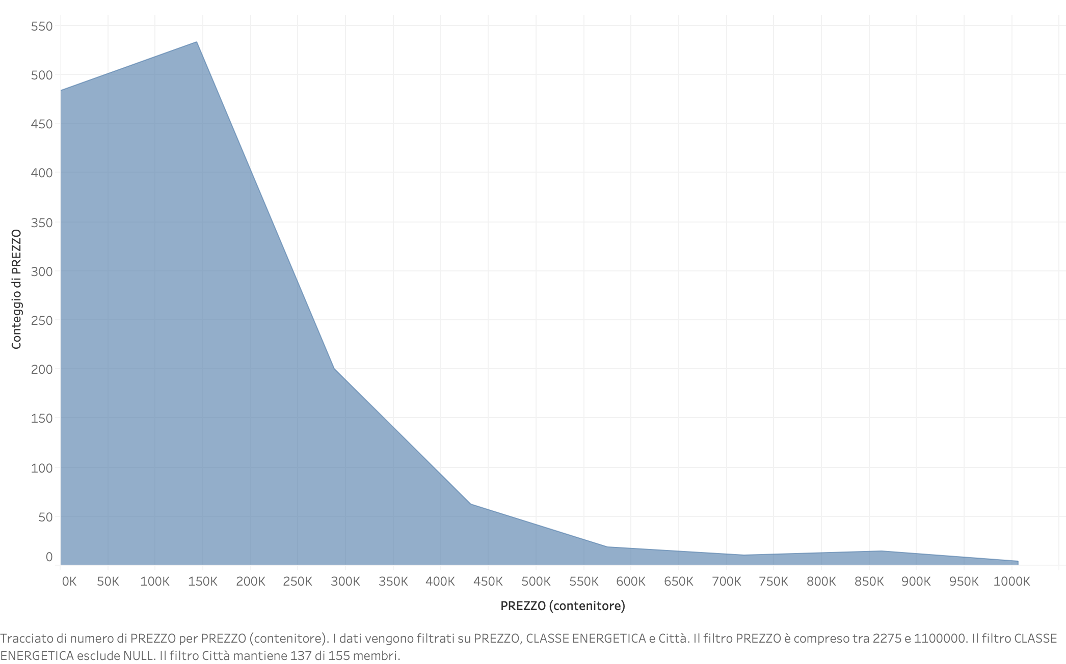
Contatore Immobili per Prezzo
Conteggio Immobili
Prezzo

Slide 23
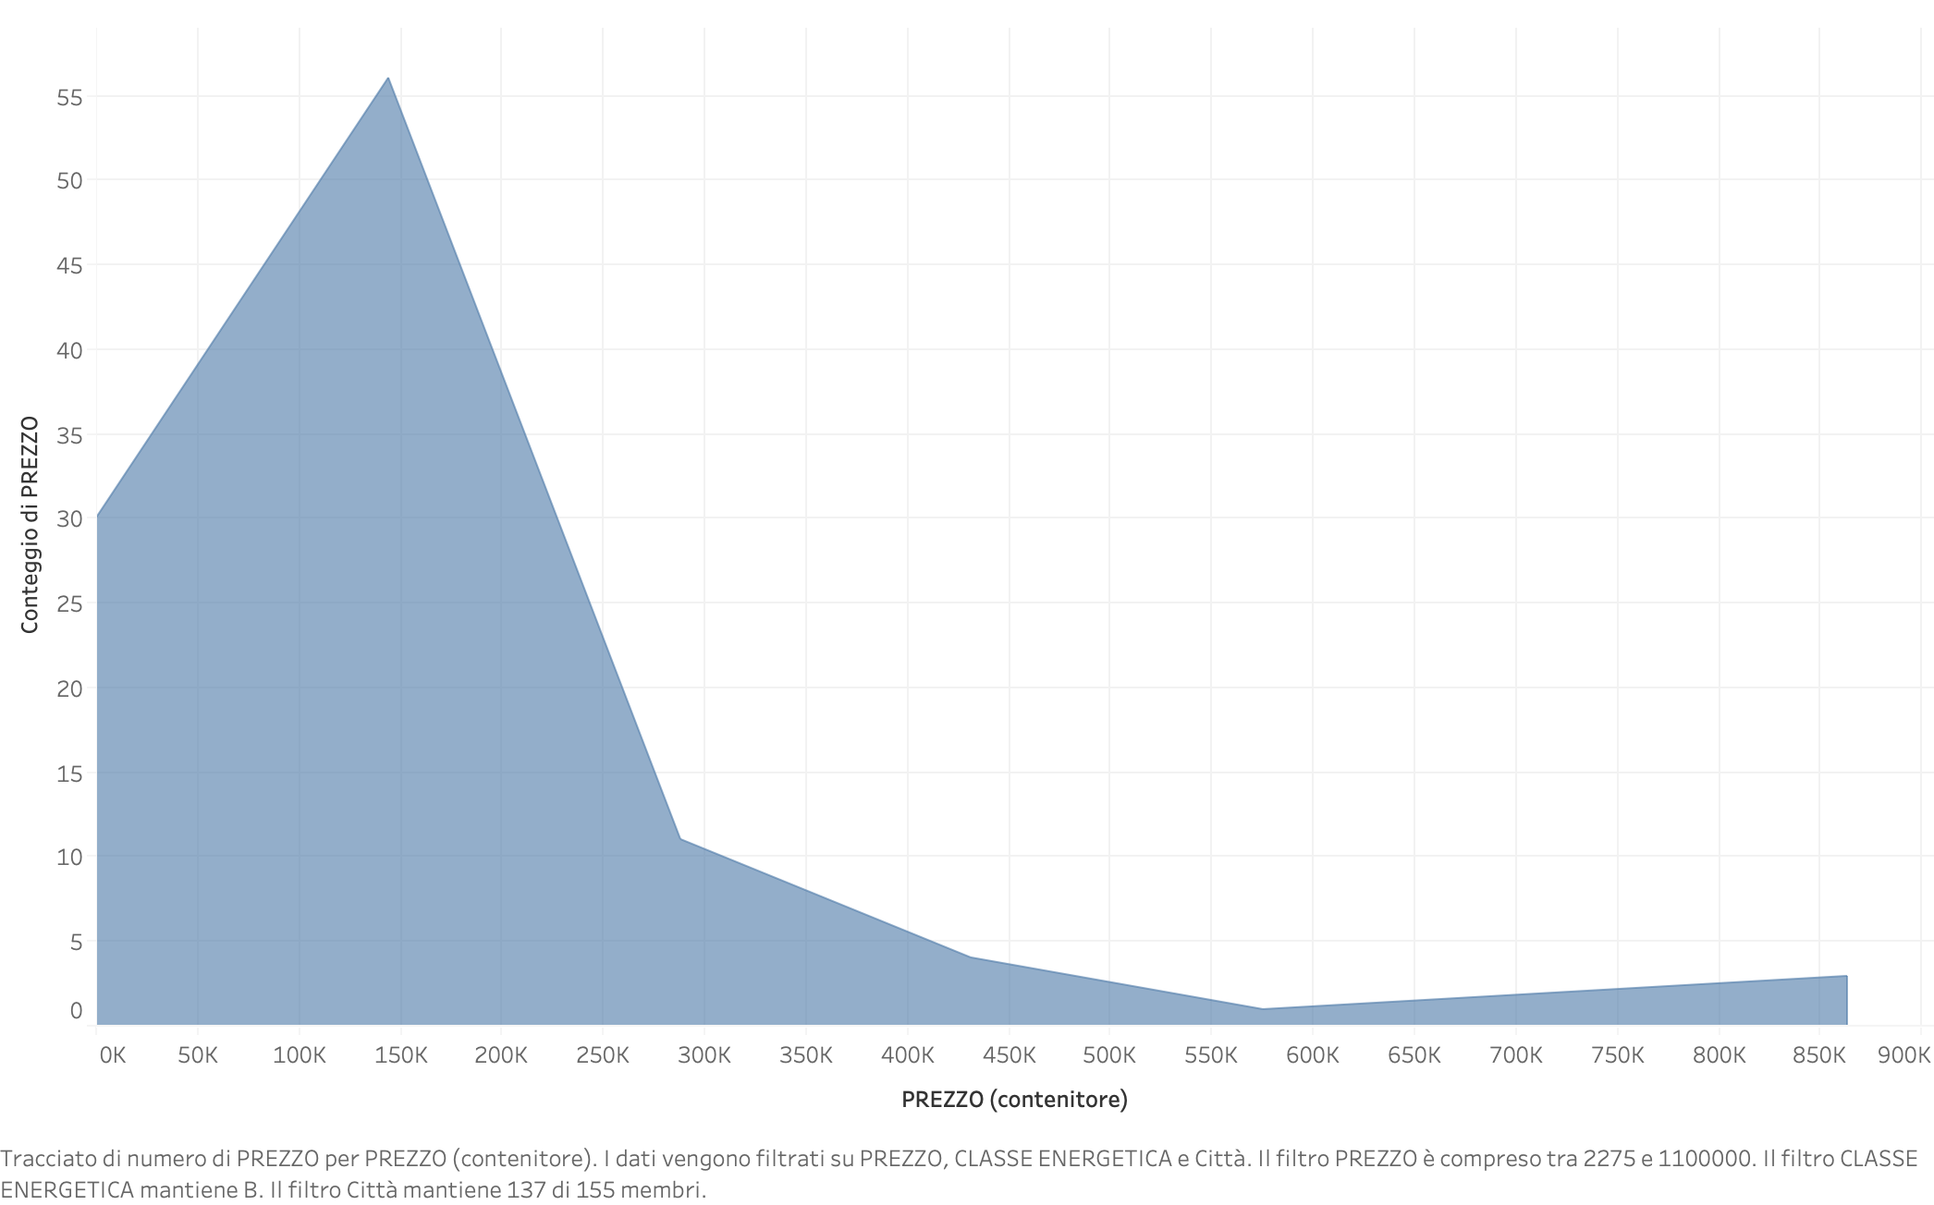
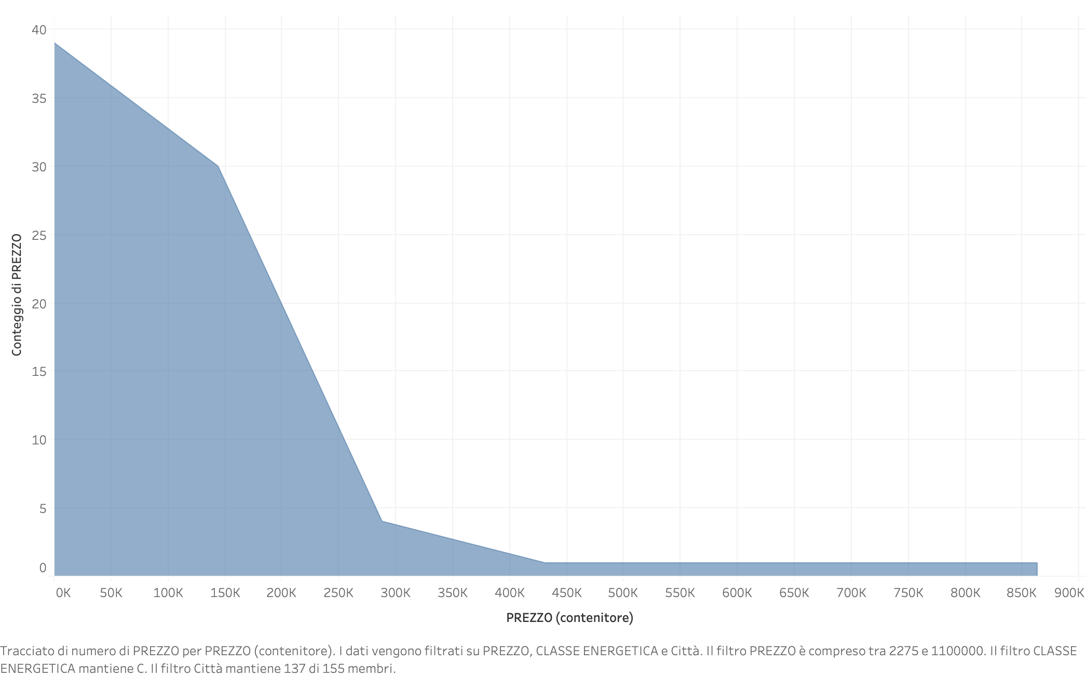
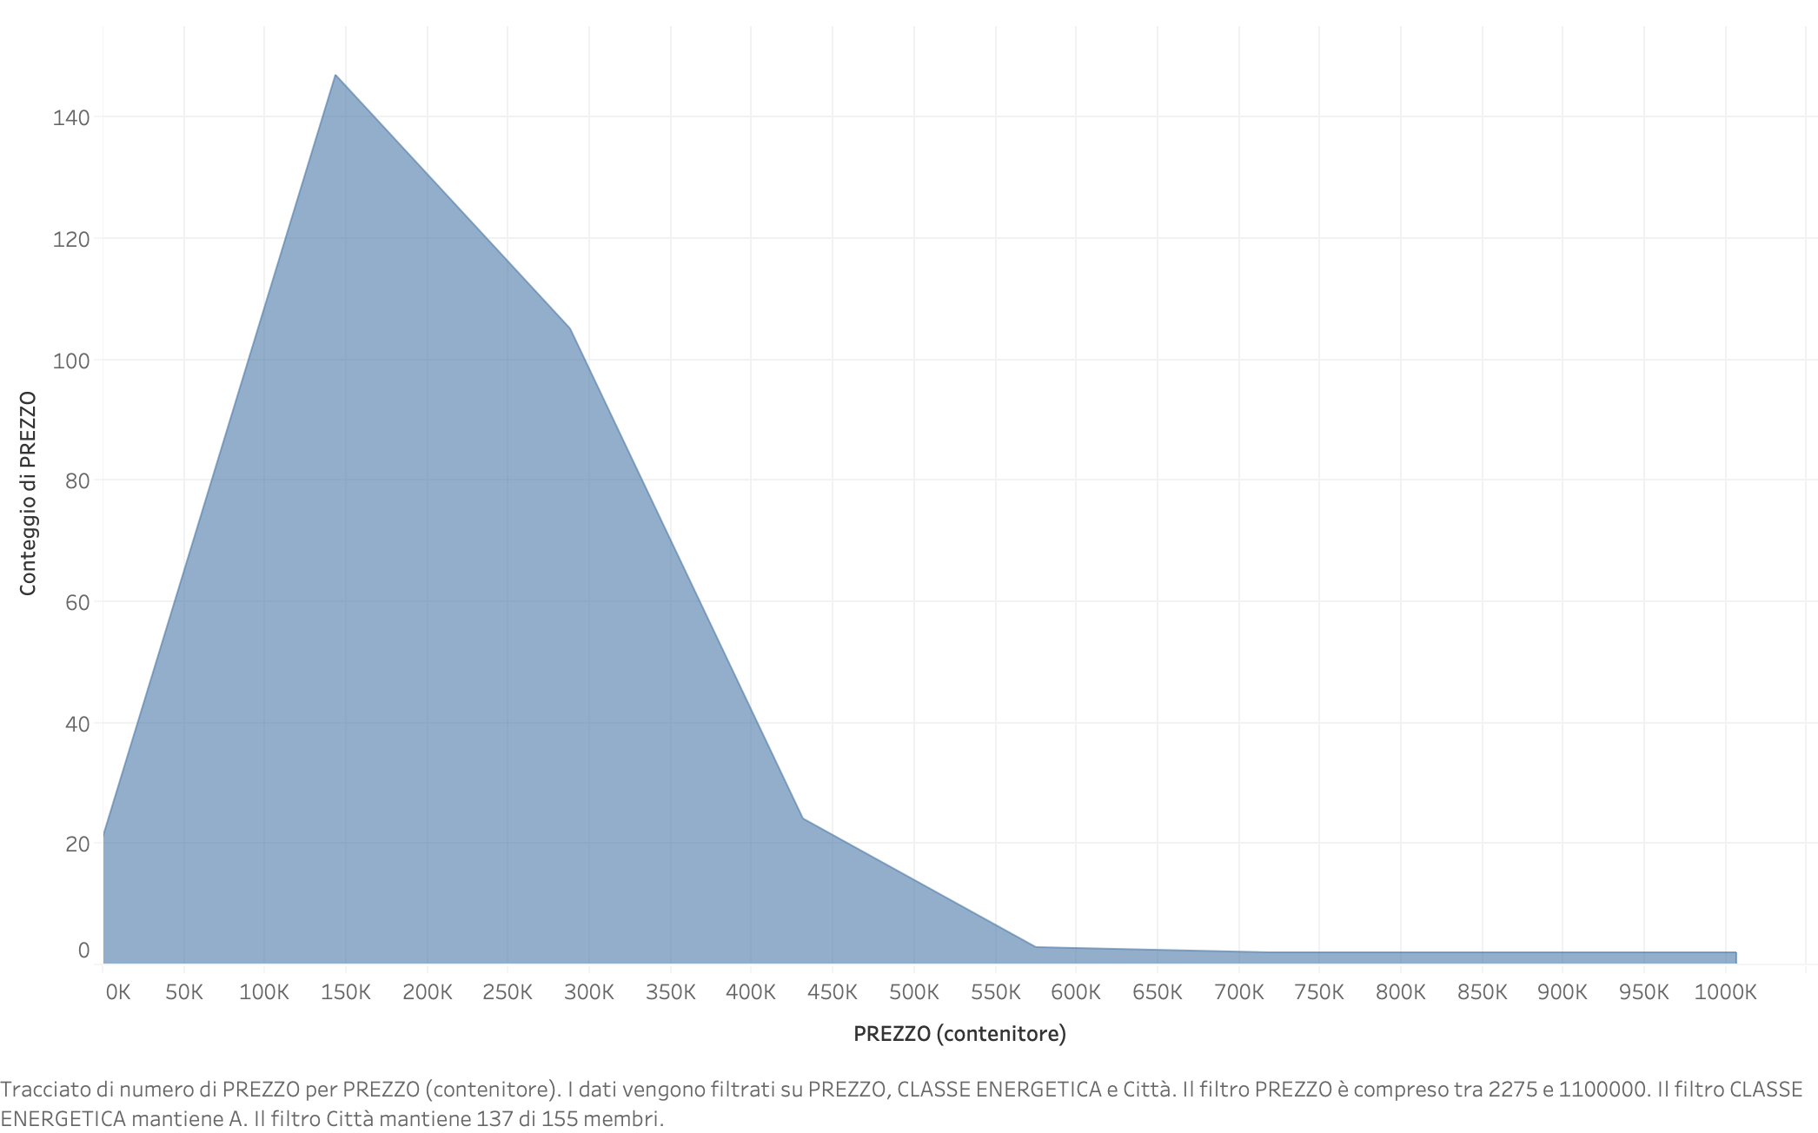
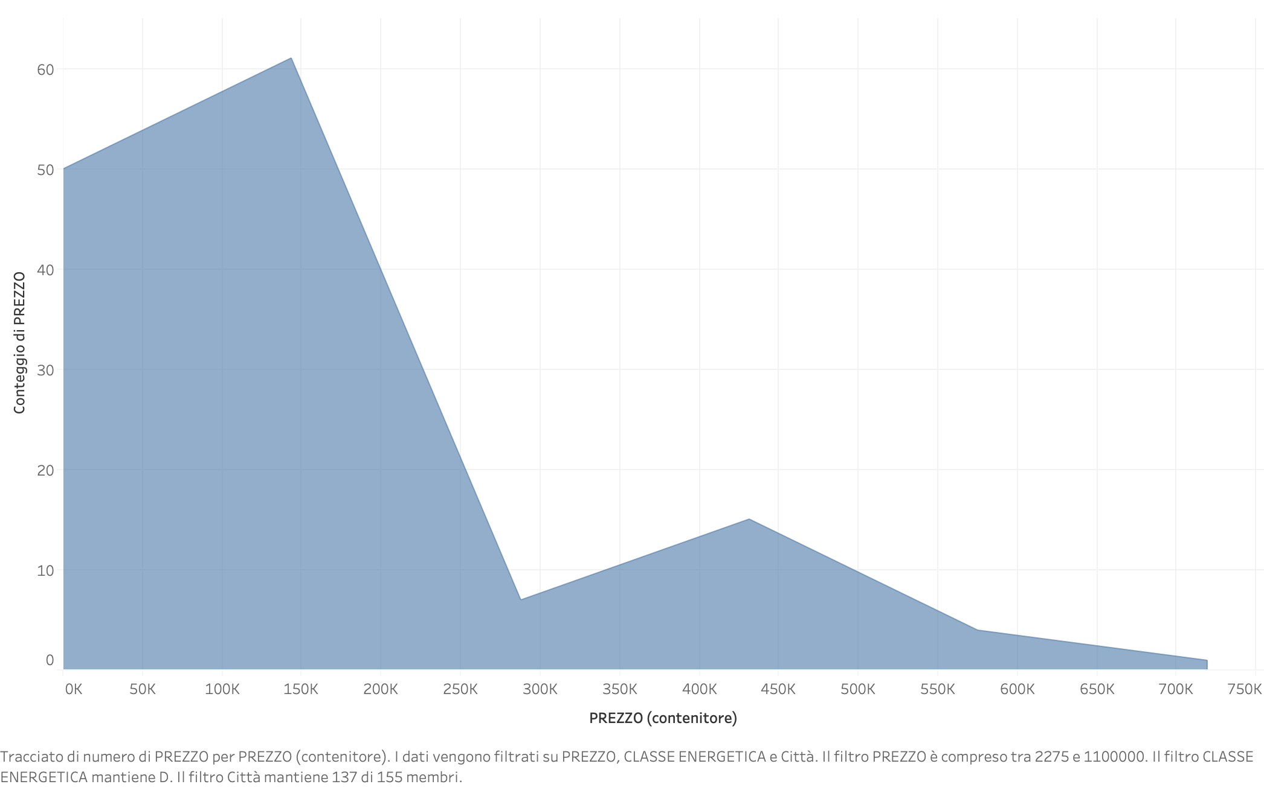
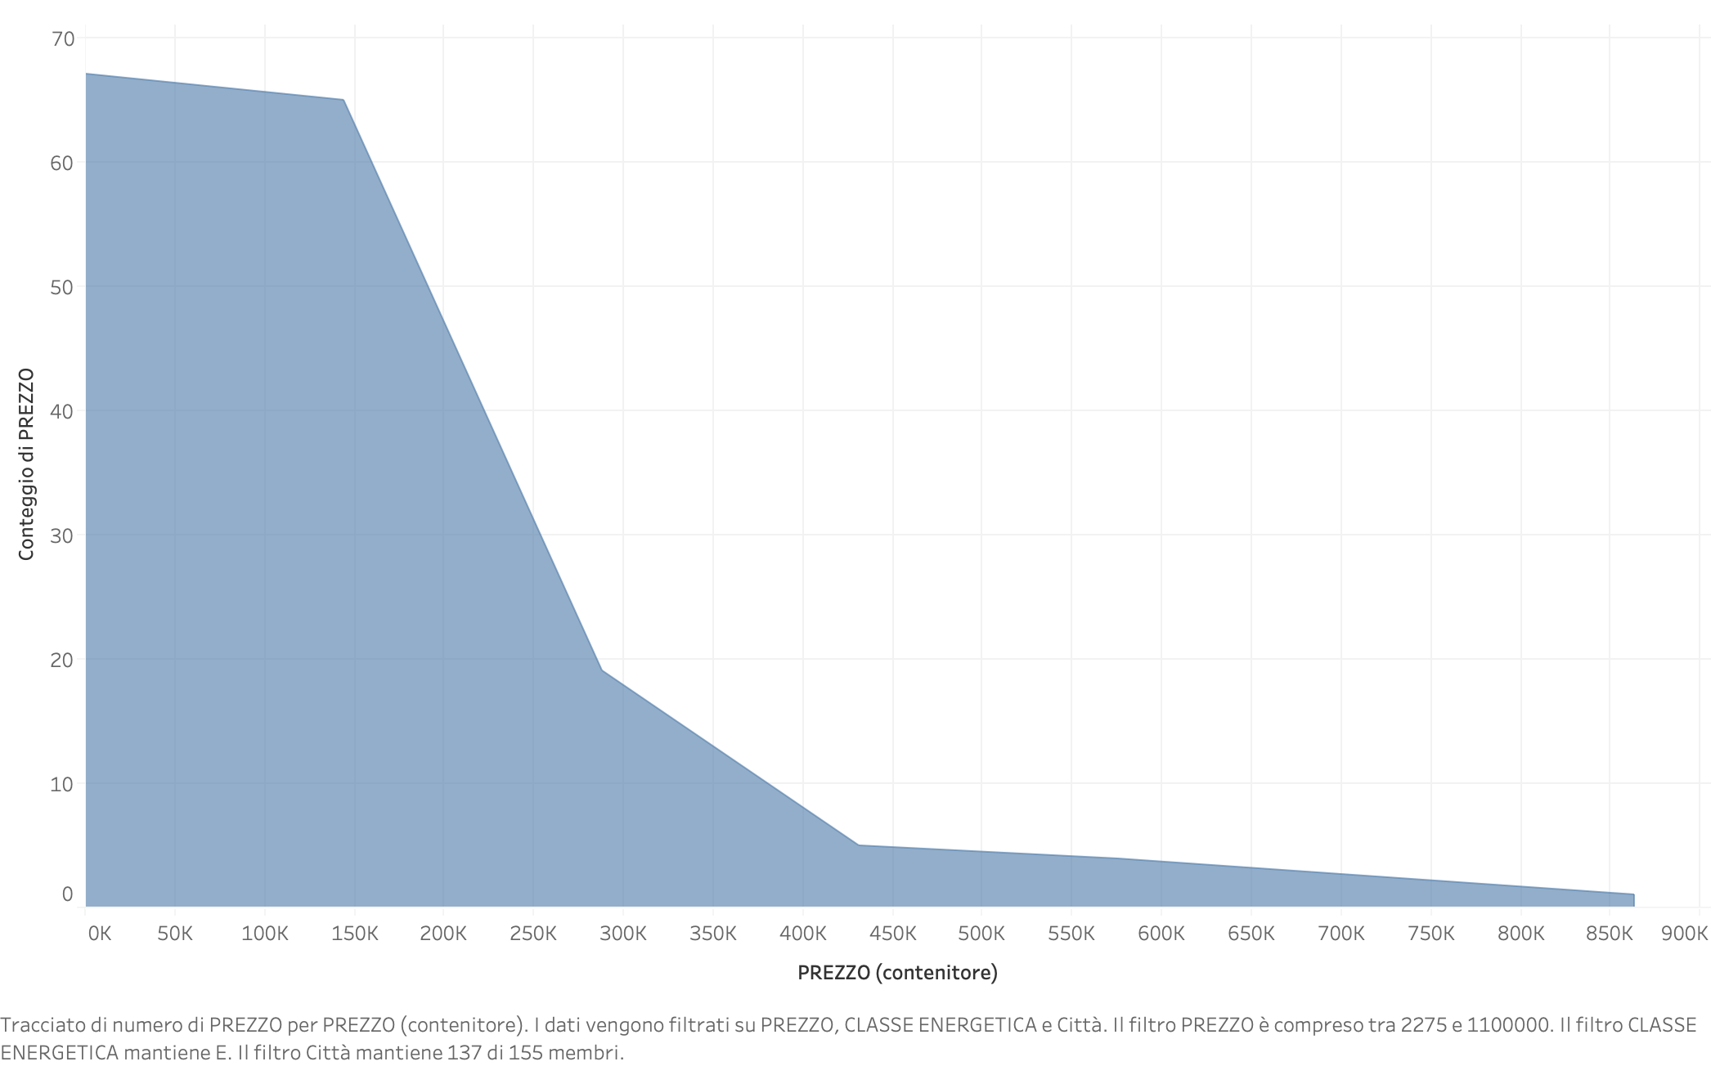
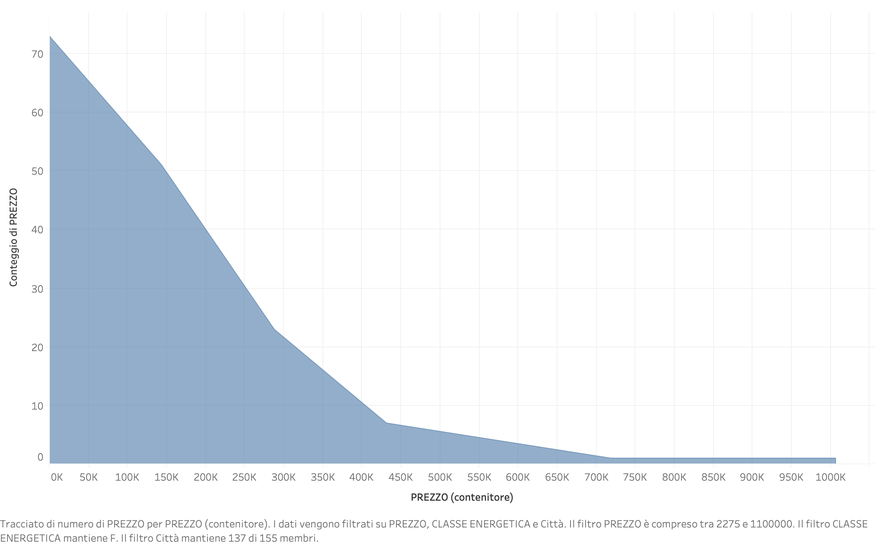
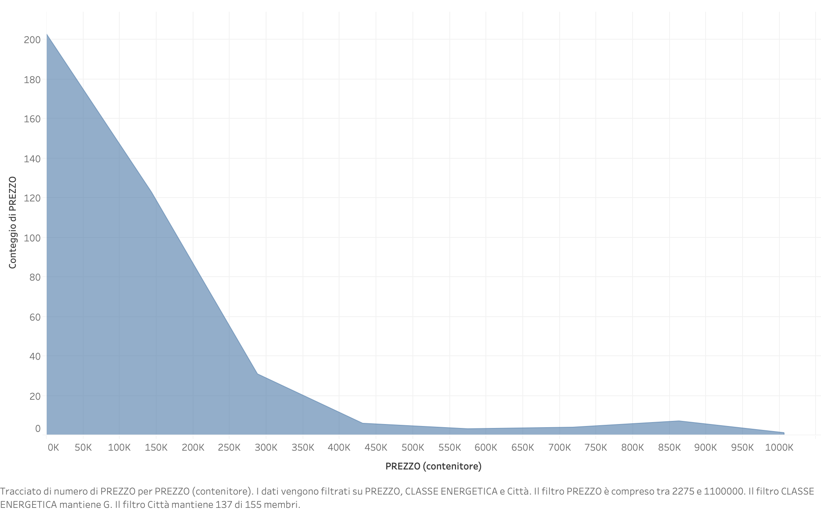
Contatore Immobili su Prezzo per Classe Energetica
A
B
C
D
E
F
G

Slide 24
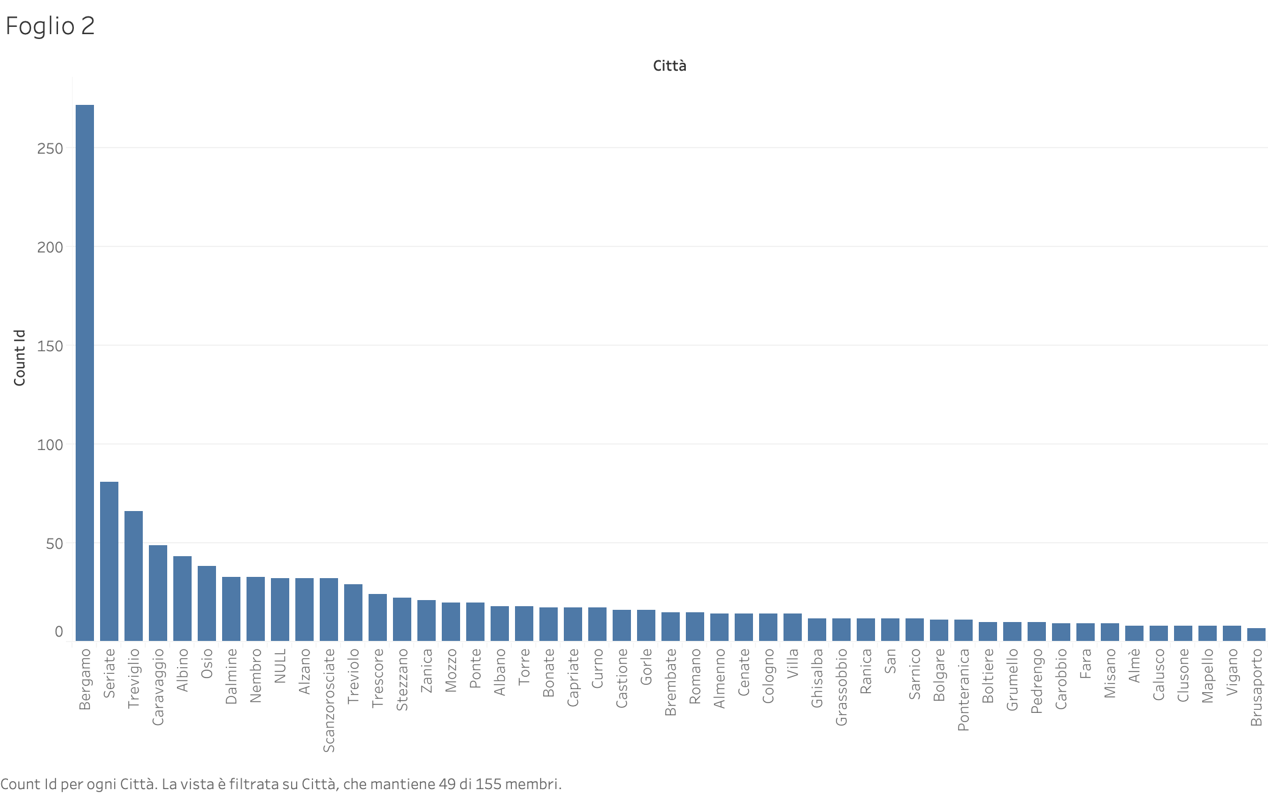
Numero Annunci Immobili per Città

Slide 25
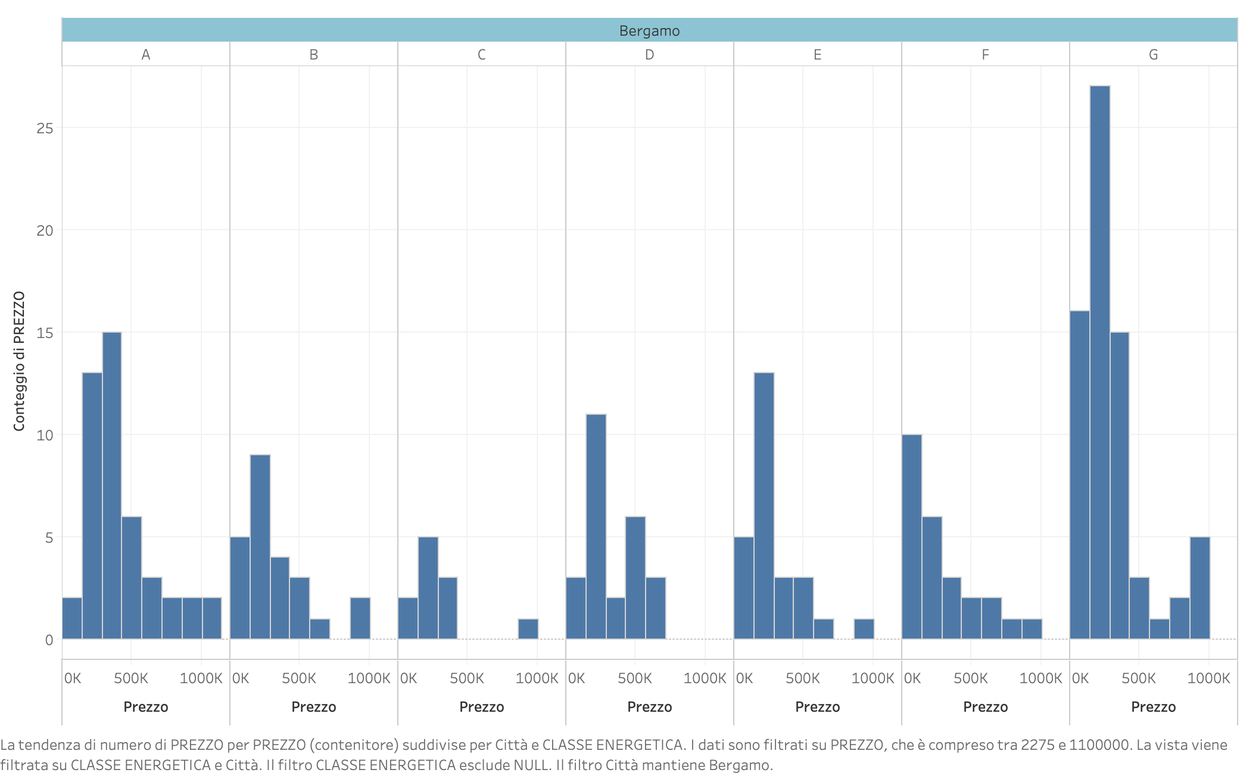
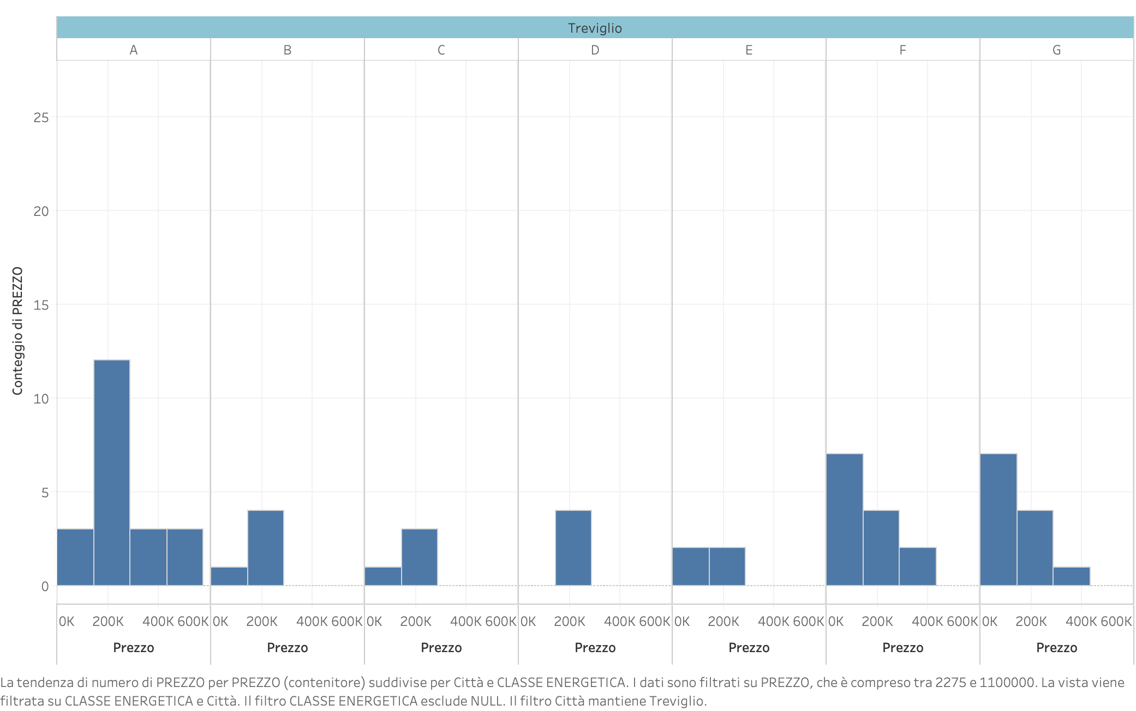
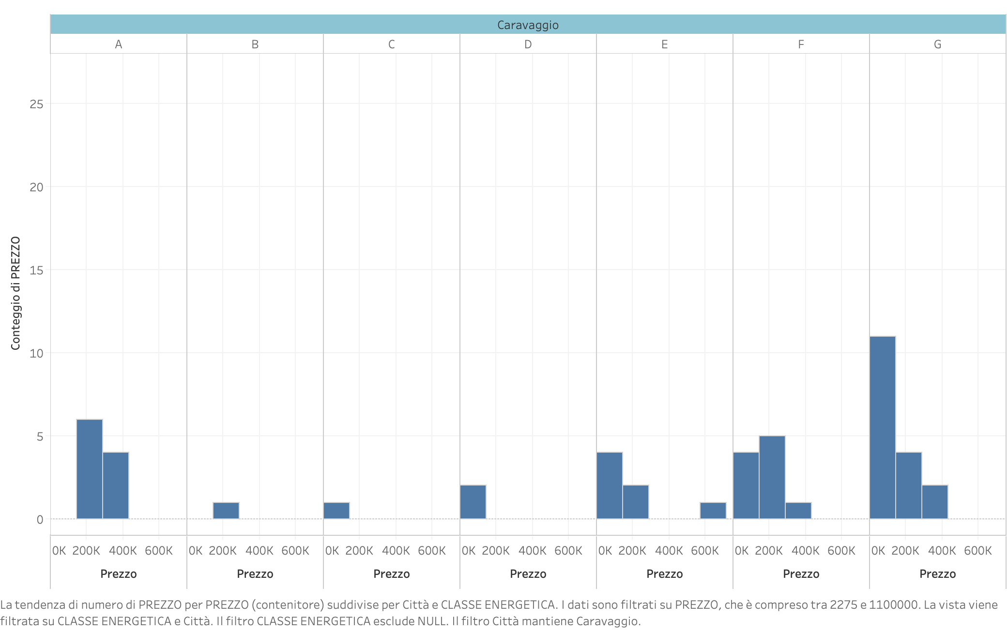
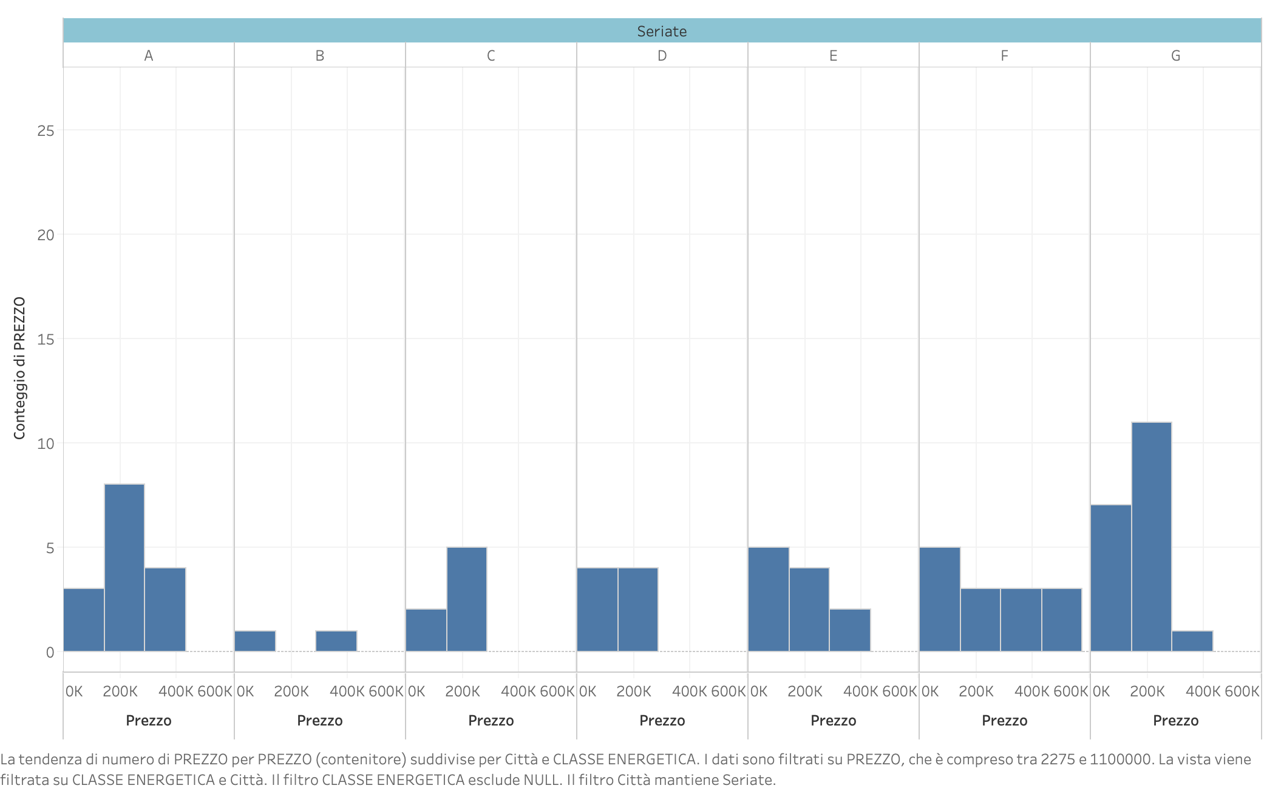
Numero Immobili su Prezzo per Città e per Classe Energetica
Bergamo
Treviglio
Seriate
Caravaggio

Slide 26
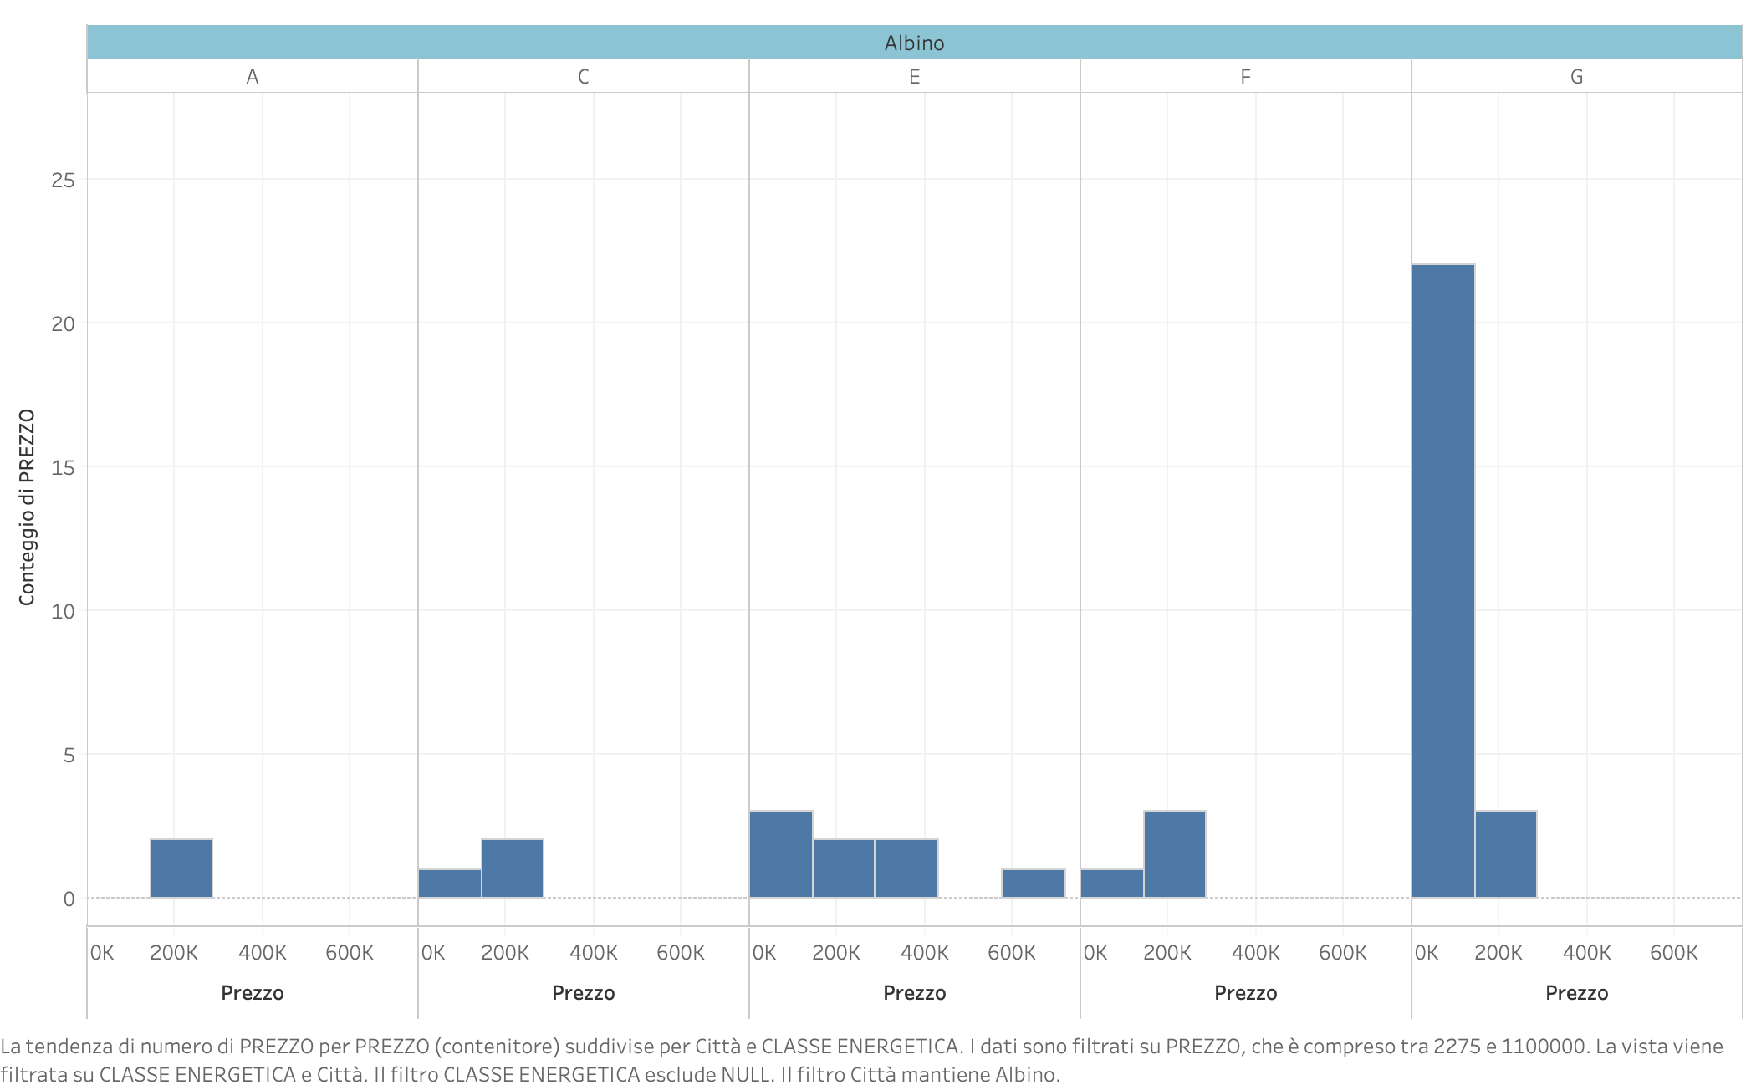
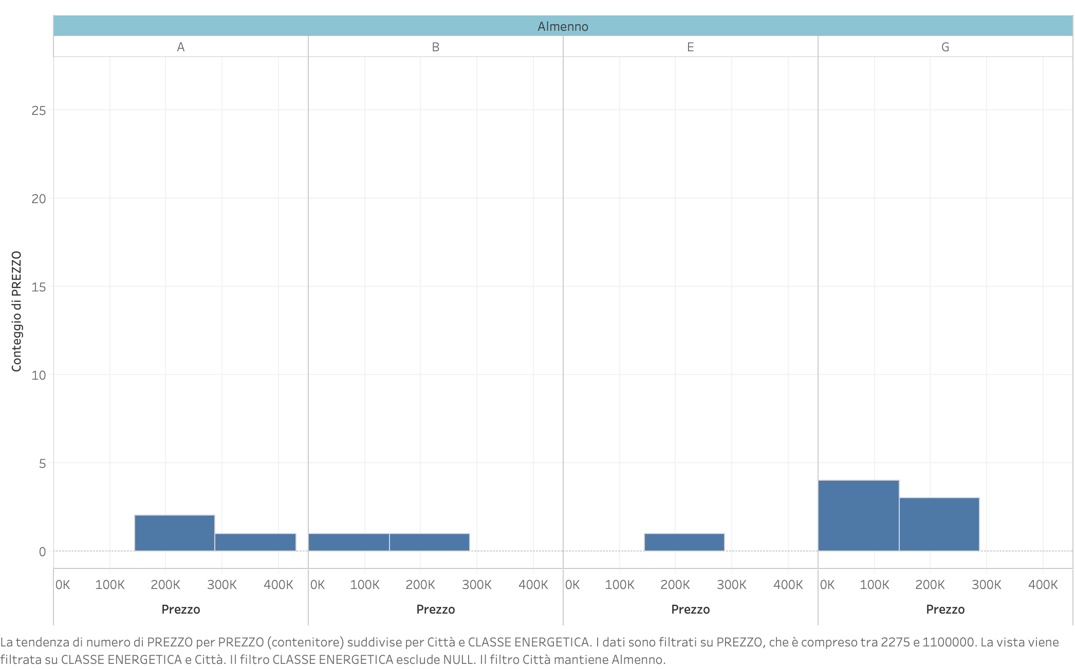
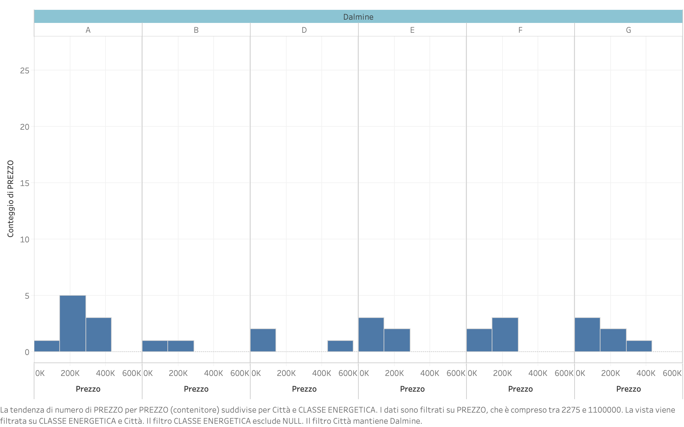
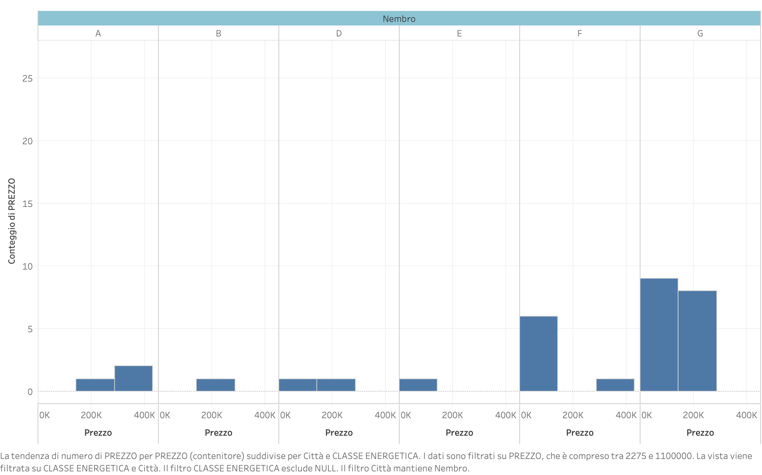
Numero Immobili su Prezzo per Città e per Classe Energetica
Albino
Almenno
Albino
Dalmine
Nembro
Dalmine
Nembro
Nembro

Slide 27
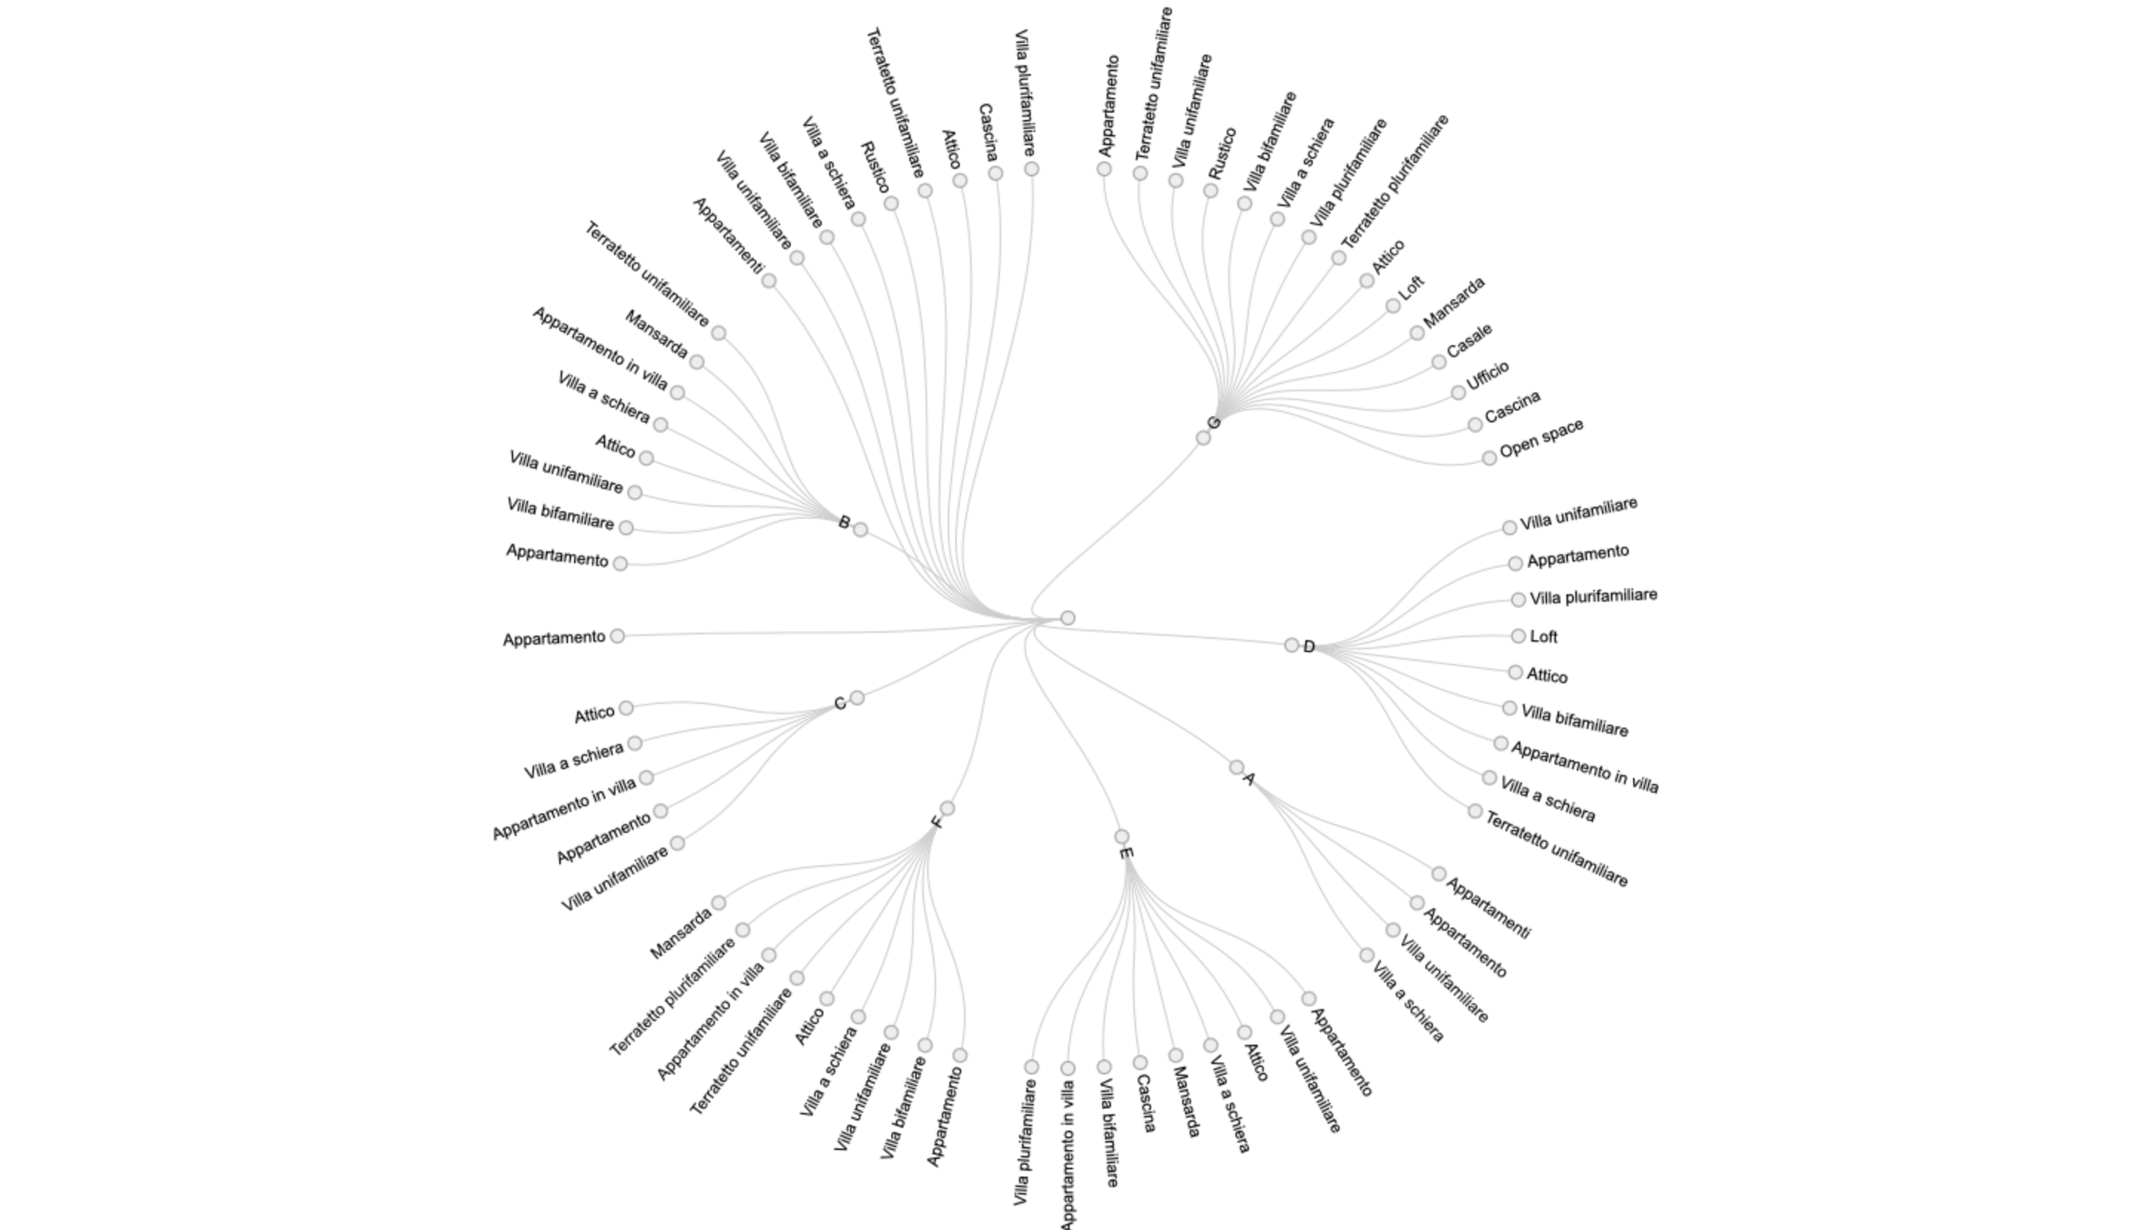
Tipologie Case per Classe Energetica

Slide 28
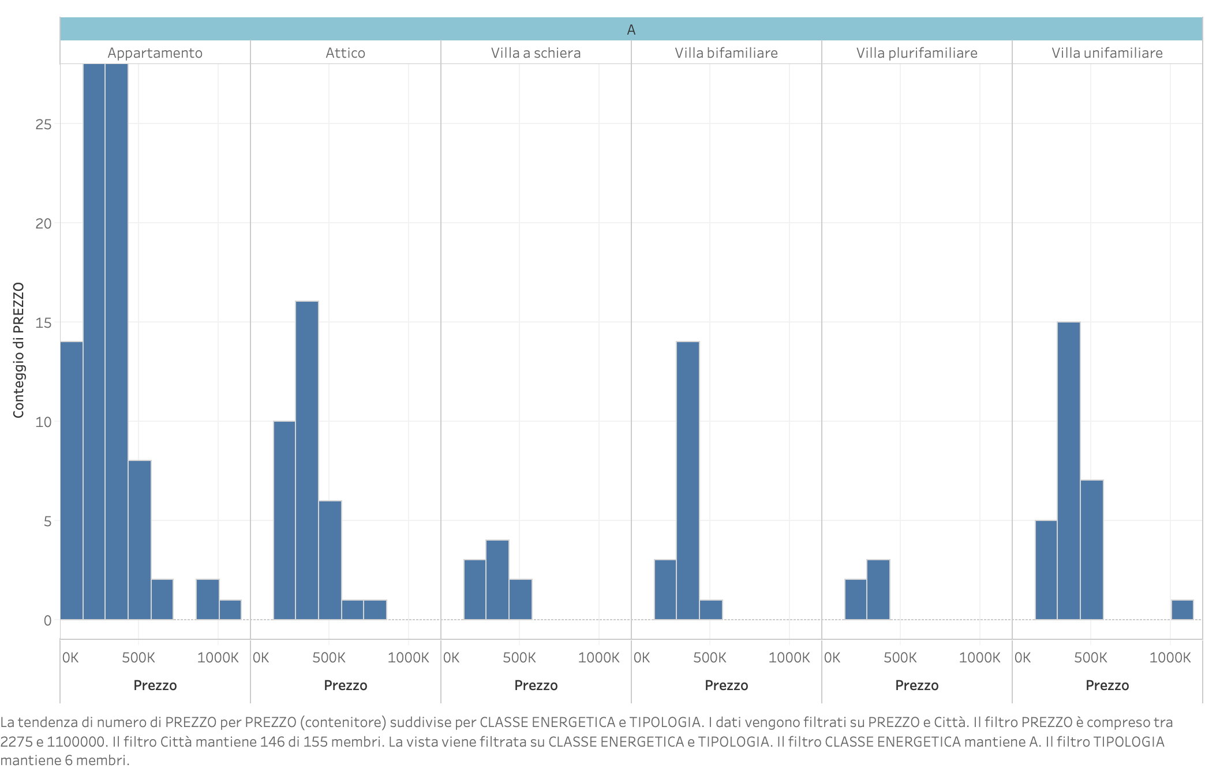
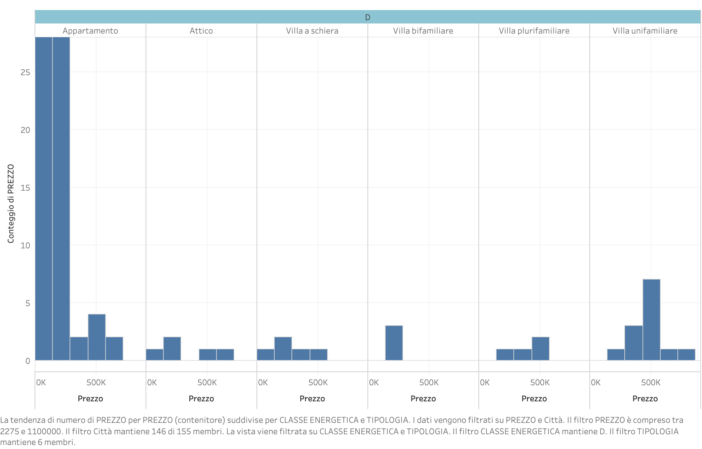
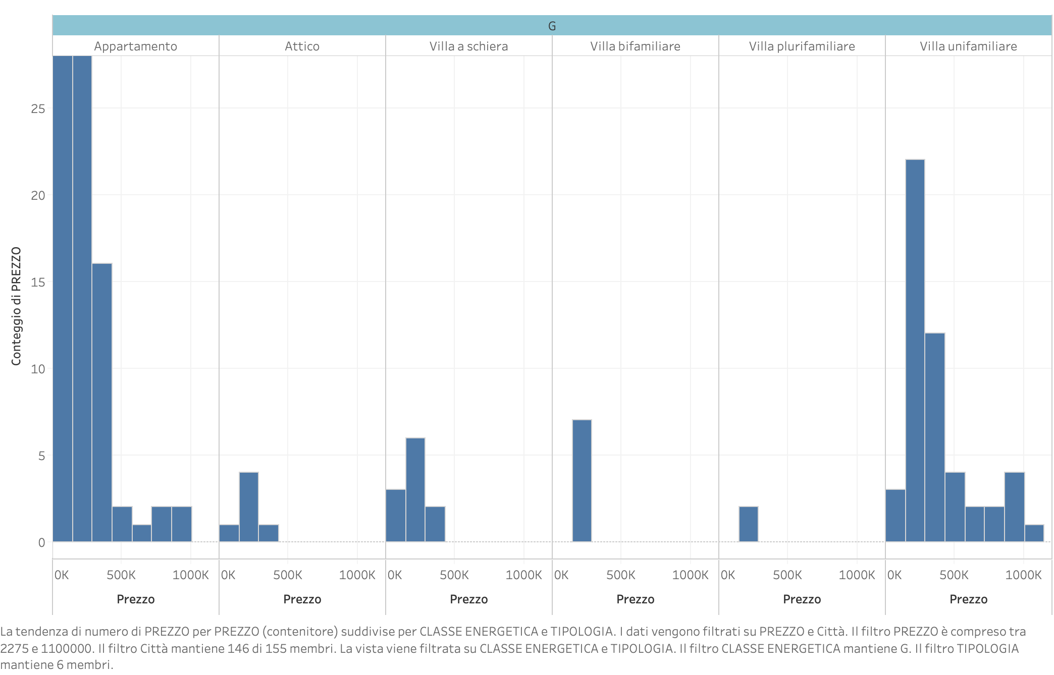
Tipologie Case su Prezzo per Classe Energetica
A
D
G

Slide 29
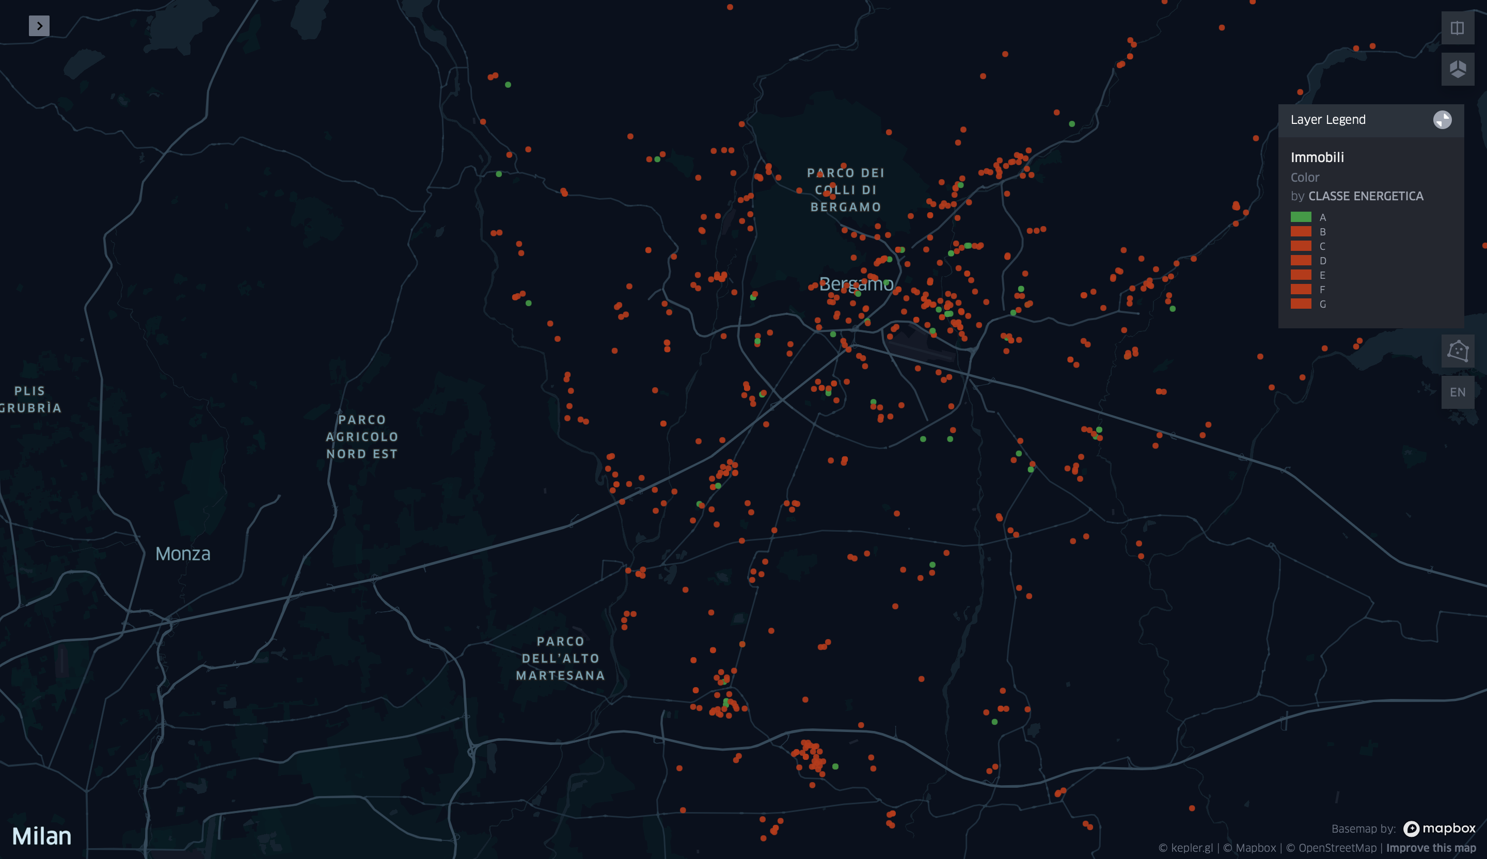
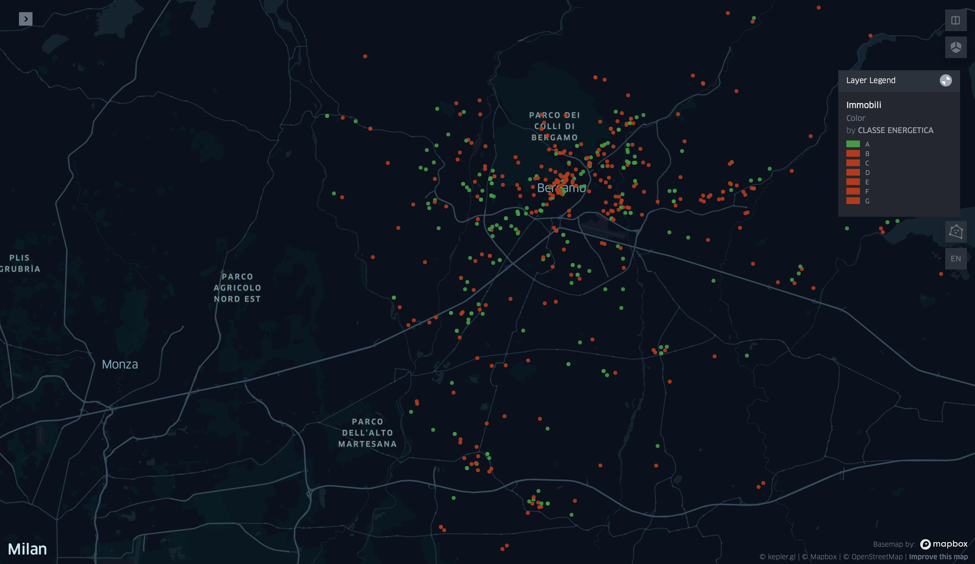
Case sotto i € 200.000
Case sopra i € 200.000

Slide 30
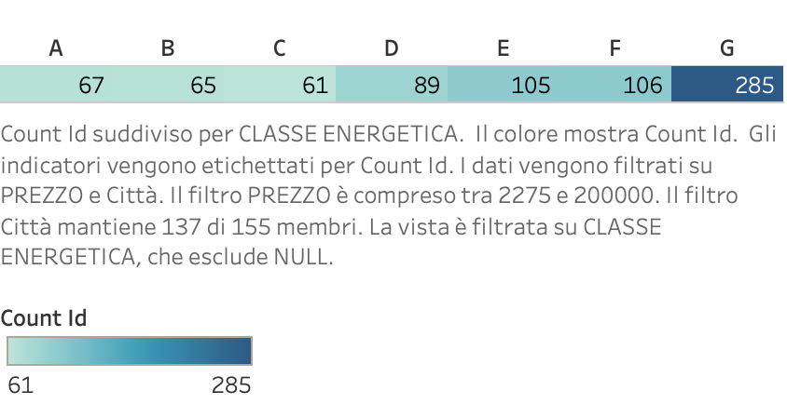
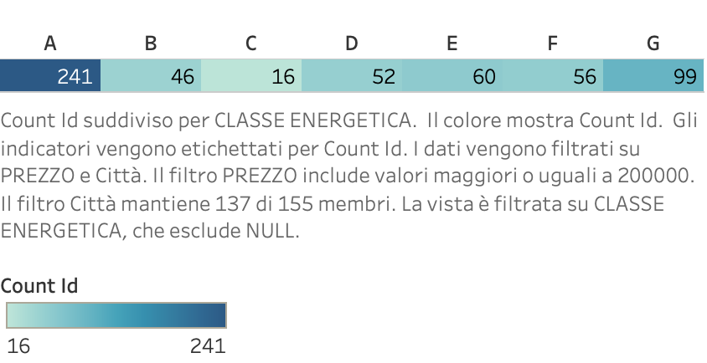
<
€ 200.000
>
€ 200.000

Slide 31

Conclusioni
Effetti miglioramento patrimonio edilizio
Monitorare evoluzione e interpretazione normativa per implementare il modello
Creazione opportunità di business per gli operatori del settore edilizio e finanziario

Slide 32
Grazie per l’attenzione
Federico Reggiani
https://github.com/FedericoReggiani/Superbonus-110-.git

